Slide 1


AI
How technology affects management？
Notes:
大家好！我是7组的樊铧纬，我们组分享的主题是“AI对管理控制职能的影响” 我们首先来看什么是管理的控制职能

Slide 2
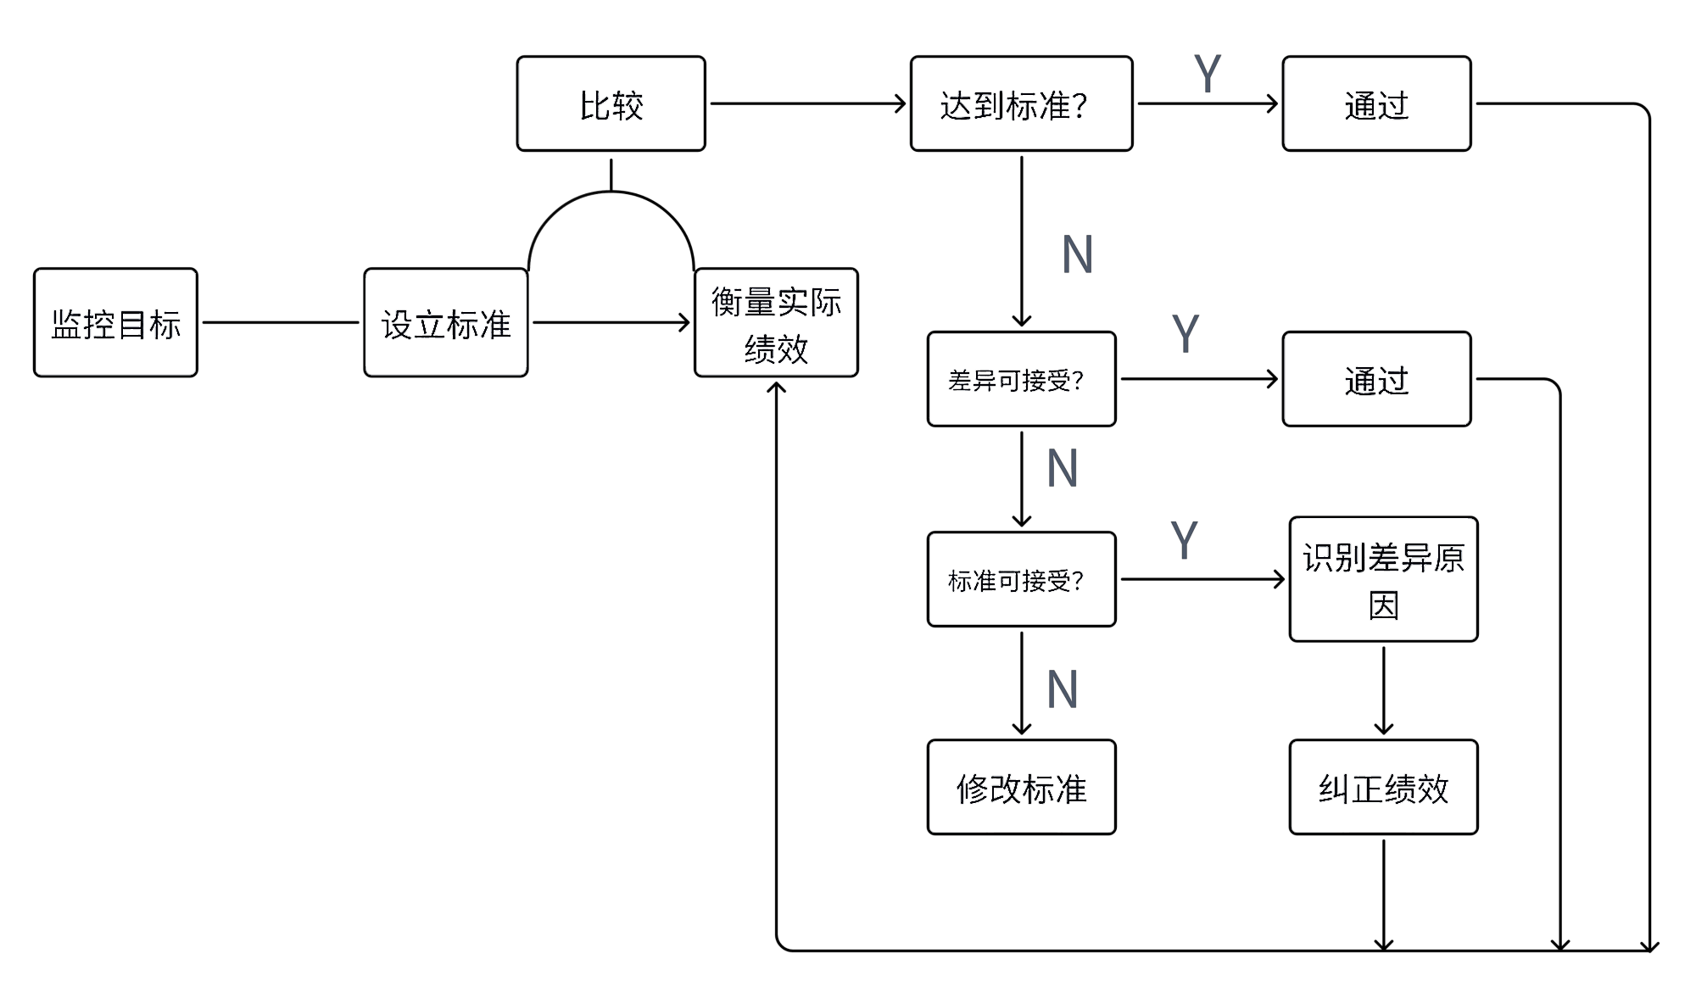


控制
职能&流程
监视各项活动按计划进行
根据动态环境进行纠偏
Notes:
从定义上来将：管理的控制职能就是：监视各项活动以保证它们按计划进行，并根据动态环境进行纠偏的过程
昨天去金座方老大也讲到了使命愿景价值观对于公司的重要性
从这张不太专业的控制流程图上看，
监控目标，就是把公司的使命与愿景根据OKR（objective key results）进行拆解变成监控的设立的标准
也成为了这个控制系统的输入
而决定是否通过，就体现了这个公司的价值观
从这张图我们也可以发现：反馈最核心的机制就是比较目标值和实际的差值并进行修正
这张图一会也会反复提到

Slide 3

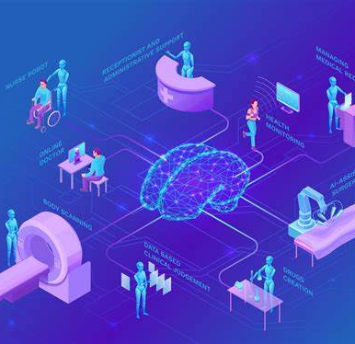
目录
CONTENT
1
AI对控制各流程的影响
2
AI对控制的整体性影响
3
控制系统的风险与思考
Notes:
那么AI到底在管理中产生了什么影响呢？
经过我们组搜索文献与资料后，我们总结了两个维度的影响
局部上看，AI对控制的每一个分环节都产生了一定影响，
而从整体上看，AI又对控制的形式、对象产生了一定作用。

Slide 4

Influence
AI 对控制各流程的影响
Notes:
我们首先来看AI对控制各个流程的影响

Slide 5


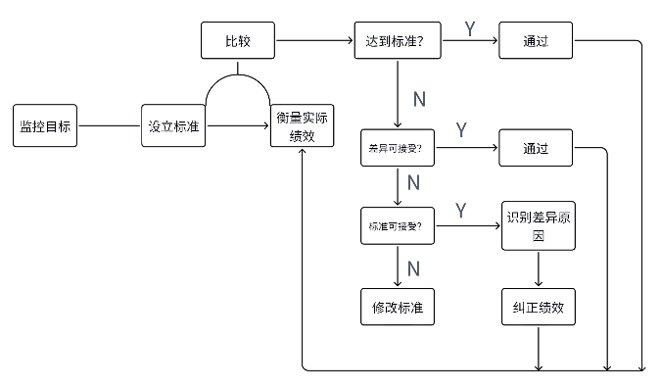
WHAT AI CAN DO
监控目标
全天候自动识别、分类和整理；增加监控实时性，实时调整库存和促销策略。
自动分析工作周报日报，统一格式，便于管理者审阅。
定性结果定量表达，并进行可视化呈现。
实时监控
持续跟踪组织活动和进度，确保按计划执行。
反馈数据收集
收集与性能标准相关的数据，包括定量和定性数据。
Notes:
从流程图上看，监控目标是整个流程最开始的环节，
监控目标
内涵
实时监控：持续跟踪组织活动和进度，确保按计划执行。
反馈数据收集：收集与性能标准相关的数据，包括定量和定性数据。综合使用四种信息：个人观察、统计报告、口头汇报、书面报告
而AI在这一流程上的影响主要有三点
AI 系统能够 24h 自动识别、分类和整理收集到的数据，增加监控实时性，提高决策调整效率。以零售业为例，企业可以通过 AI 自动分析顾客购买的商品量，实时调整库存和促销策略。
AI 系统能够自动识别、分类和整理收集到的定性与定量数据数据，为分析和决策提供结构化的信息，如自动分析工作周报日报，统一格式，便于管理者审阅。
AI 能够将某些定性结果以定量形式呈现，便于与标准比较。以互联网媒体为例，企业可以利用 AI 通过智能语言处理技术提取帖子、标签和评论的关键词，分析文本情绪倾向与占比，以图表形式呈现。

Slide 6
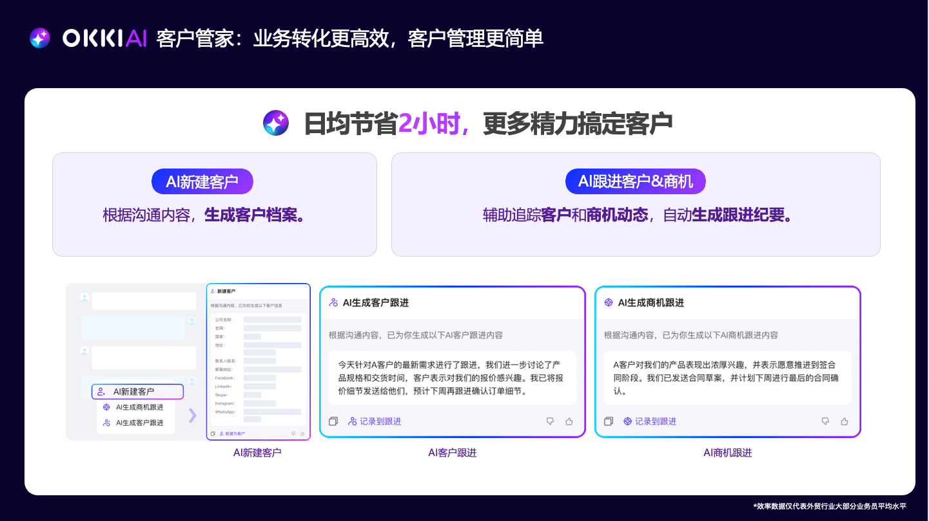
Example —— OKKI AI
Notes:
OKKI是阿里国际站旗下的一个外贸生意智能工作台
而东方世贸集团是一家以商业地产为主，营销企划、团队派遣、家居电商等业务于一体的全产业链集团
在采纳 OKKI AI 技术之前：东方世贸的复盘流程较为繁琐，这一流程涉及大量的时间成本，特别是在收集客户跟进信息方面。
业务员需要查看大量不同软件的聊天记录、进行客户背景调查和了解商机阶段等，很多时候查看聊天记录的时间就可能超过十分钟。
此外，撰写报告也令业务员头痛不已，无形中增加了一些管理的成本
东方世贸目前采用的管理方法是：利用 OKKI AI 的“一键跟进”和“沟通质检”功能来优化业务流程。
通过“一键跟进”，业务员可以简单地输入指令，迅速生成客户跟进的总结，无需再手动翻阅长篇累赘的聊天记录。
同时，“沟通质检”功能为管理者提供了一个高效的工具，能够展现每个客户的可能商机阶段、潜在问题及后续行动的建议，极大地降低了管理成本和时间成本。
采用 OKKI AI 的“一键跟进”和“沟通质检”功能后，东方世贸的业务流程得到了显著优化：
对业务员而言，这种方式大幅减少了手动整理聊天记录的烦恼和时间消耗，使得跟进工作变得更为高效和精准。
对于管理者，这种新的方法简化了监督和质量控制的流程，使得他们可以更容易地识别问题和商机，以及制定更有效的行动计划。总体而言，这种改变不仅提升了工作效率，还降低了管理成本。

Slide 7

WHAT AI CAN DO
设定&修改标准
个性化绩效标准
实时监测和分析绩效数据，快速识别变化趋势
自动进行时间序列分析，预测未来趋势
组织或项目中确定预期的性能水平、目标或预期结果的过程。
标准可以是质量、时间、成本、生产率等方面的具体指标。
Notes:
设立标准/修改标准
内涵
组织或项目中确定预期的性能水平、目标或预期结果的过程。
标准可以是质量、时间、成本、生产率等方面的具体指标。
理论 AI 影响
AI 可以通过分析个体或团队的历史绩效数据，为不同的团队、部门甚至个人员工设定个性化的性能标准，
增加标准的适应性与可行性。如人事部门可以利用 AI 分析不同员工优势，提高员工积极性同时最大化发挥员工优势。
如果因员工普遍偏离标准、业务环境发生巨大变化等原因需要修改标准，AI 可以分析绩效数据，确定各项数据偏离标准的程度，便于管理者分析问题。
快速识别问题： AI 能够实时监测和分析绩效数据，快速识别整体绩效下降的趋势或特定群体的问题。这使得组织可以及早发现问题并迅速采取纠正措施。
AI 可以自动进行时间序列分析，预测未来趋势，帮助企业设定基于未来趋势预测的性能标准。如电商平台利用 AI 分析消费者购买行为、市场趋势和季节性变化来预测未来的产品需求，设立不同时段销售标准。

Slide 8



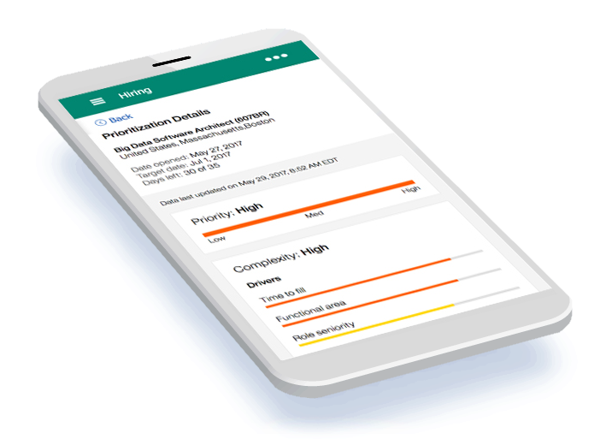
Example —— Indivizo & IBM
传统招聘
简历筛选
组织面试
AI招聘
分析简历
预测效益
Notes:
在引入 IBM Watson Recruitment 解决方案之前：Indivizo 等公司在招聘过程中主要依赖于传统的评估方法，如简历筛选和面试。这种方法往往费时费力，且容易受到主观判断的影响，难以准确预测求职者在特定职位上的成功可能性。
现在，Indivizo 采用 IBM Watson Recruitment 解决方案来优化招聘流程：该系统利用先进的人工智能技术，分析大量数据，包括求职者的简历、面试表现和历史工作表现，从而更准确、高效地评估求职者对于某个职位的适配度。
使用 IBM Watson 解决方案后，Indivizo 能够更快速和经济高效地确定最适合某个职位的申请人：这种方法减少了传统招聘流程中的时间和资源消耗，同时提高了候选人匹配的准确性。借助人工智能的预测能力，公司能够更有效地找到合适的候选人，从而提高招聘的成功率和整体业务绩效。

Slide 9


WHAT AI CAN DO
衡量&比较绩效
衡量
使用各种工具和方法来评估员工或组织的工作表现。
比较
将个体或组织的绩效与标准进行比较。
AI 技术从多个来源收集反馈，提供全面的绩效信息。减少主观性和提高客观性。
AI 技术可以实时比较绩效与标准，对于绩效偏离常值的员工部门给予反馈
Notes:
衡量绩效并比较标准与绩效
内涵
衡量绩效涉及使用各种工具和方法来评估员工或组织的工作表现。
比较是一种将个体或组织的绩效与标准进行比较。
理论 AI 影响
AI 技术可以简化和自动化 360 度反馈的过程，从多个来源收集反馈，提供全面的绩效信息。这有助于减少主观性和提高反馈的客观性。如将统计报告、口头汇报、书面报告等多种报告形式整合，全面评估绩效。
AI 技术可以实时比较绩效与标准，对于绩效偏离常值的员工部门给予及时提醒并反馈给管理部门。

Slide 10
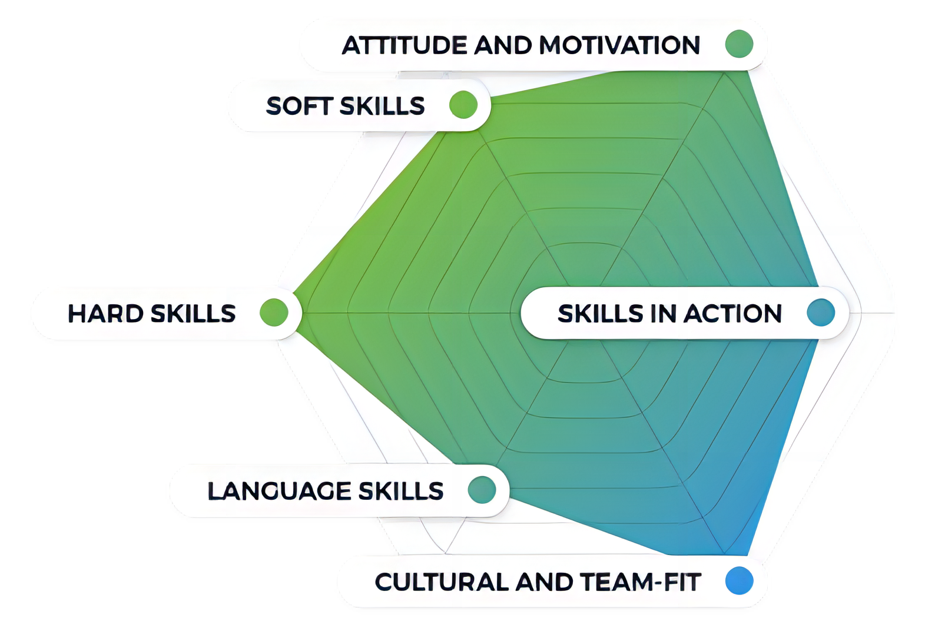
Example —— ChatGPT
实时评估
全面反馈
Notes:
实际案例——《麻省理工学院斯隆管理评论》
《麻省理工学院斯隆管理评论》显示 AI 可以帮助管理者从多个维度和渠道汇总员工的表现数据，包括正式的绩效评估、同事反馈、客户生成的数据等。
这使得评估更全面、综合，有助于更好地理解员工在不同 ·方面的表现。
同时文中提到 ChatGPT 可以不断地收集数据，而不仅仅是在特定的时间点。这一特性有助于避免新近偏差，
即过度关注最近的数据而忽略了更长时间范围内的表现。AI 的实时数据收集有助于提供更全面、平衡的绩效评估。

Slide 11
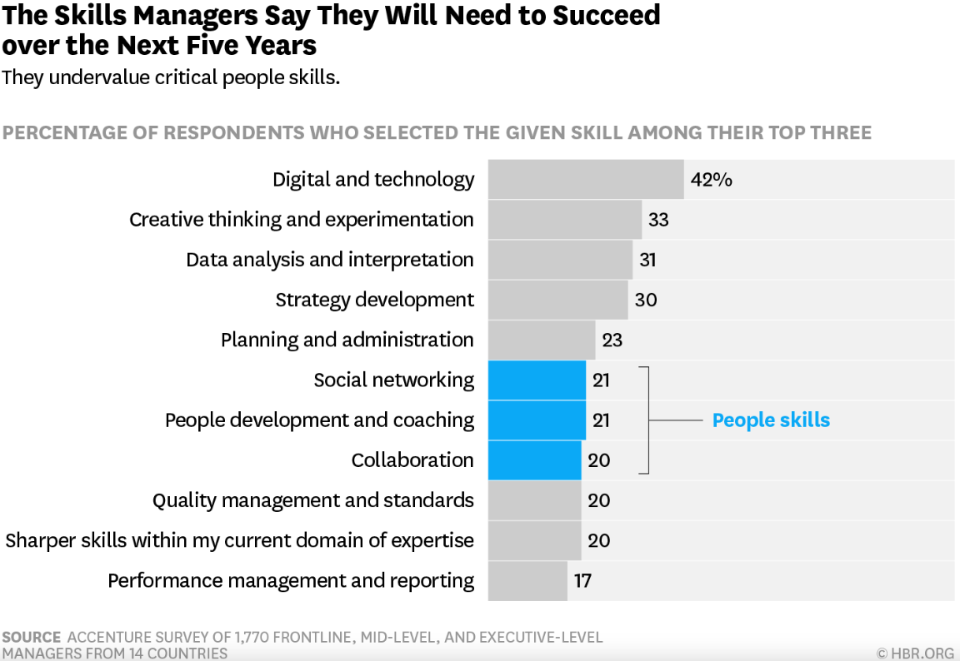
WHAT AI CAN DO
纠正绩效
AI 可以整合绩效来源信息，与标准比较后反映出差值，再给予员工可能的建议，帮助员工自我定位完善。
AI 可以在员工工作过程中实时提供帮助，让员工更专注于解决问题本身。
AI 可以通过绩效分析员工工作特性，预测员工可能出现的问题进行提前预警。
人工智能将带来新的绩效标准：协作能力、信息共享、实验、决策有效性等将成为新的指标
通过不断优化和提高员工、团队或组织的工作表现，以达到更高的效能和效果
Notes:
纠正绩效
内涵
通过不断优化和提高员工、团队或组织的工作表现，以达到更高的效能和效果
理论 AI 影响
AI 可以整合绩效来源信息，与标准比较后反映出差值，再给予员工可能的建议，帮助员工自我定位于完善。
AI 可以在员工工作过程中实时提供帮助，让员工更专注于解决问题本身。
AI 可以通过绩效分析员工工作特性，预测员工可能出现的问题进行提前预警。
人工智能将带来新的绩效标准：协作能力、信息共享、实验、决策有效性等将成为新的指标
如上图，哈佛商业调查显示，我们调查的管理者认识到判断力工作的价值。但他们低估了对网络、指导和协作至关重要的深厚社交技能，这些技能将帮助他们在人工智能执行他们今天执行的许多管理和分析任务的世界中脱颖而出。

Slide 12
Influence
AI 对控制职能整体性影响
Notes:
第二个维度我们组主要关注到的是AI工具对控制职能的整体性影响

Slide 13


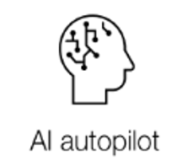





Influence 1
改变控制的形式
Leader
Leader
Before
层级结构
Now
扁平结构
汇报
管理层
瞒报误报
费力汇报
专注问题本身
直接
监管
汇报
AI Product
管理层
汇报
...
...
产品部
销售部
产品部
销售部
Notes:
分析
传统控制的形式主要为层级结构：
信息从底层层层上报，需要经过多个中间层级才能达到最终的领导层。
以下级制作好 PPT EXCEL WORD 再展开汇报会议形式为主。
AI+控制则使结构趋向扁平化：
管理者使用AI工具可以实时监管到公司集团整体的各个维度的数据指标
信息不再需要经过多个中间层级，领导者可以直接获取数据，避免了中间层的主观判断甚至隐瞒行为造成偏差。
AI 的应用使得数据整理和报告的过程自动化，不再需要大量的手工操作，使员工更专注于解决问题而不是汇报成果。
某家以投后管理为管理大方向的大型集团化公司的 AIGC 应用落地需求立项。区别于传统企业，该集团总部对分支产业公司控制力相对较弱，很难进行有效的集团化管理。以往在多次代替分支产业公司进行管理决策的过程中，集团总部管理都属于瞎子摸象，无法通过具象的数据支撑完成具体决策。 后利用 AIGC 技术实现分支产业公司上报集团总部的各类型议案的关键要素提取，再辅以其他数据检索汇总，利用 AIGC 形成对特定议案的预决策，在董事会审议该分支产业公司上交的议案之前，先形成预决案，与议案一起提交集团董事会，此类应用的落地有力增强了集团总部对分支产业公司的认知和决策影响力。
实例
https://www.ted.com/talks/paul_hudson_and_lindsay_levin_leadership_in_the_age_of_ai?subtitle=en

Slide 14
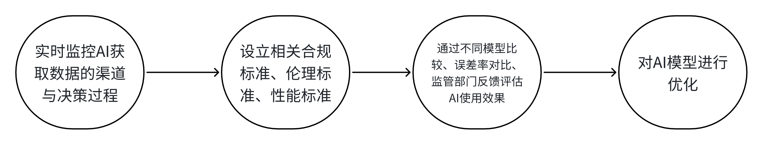
Influence 2
改变控制的对象
Before：人力资源控制、财务控制、生产运营控制......
Now： 增加了对AI模型本身的控制，包括以下流程：
Notes:
改变控制的对象
传统的控制主要针对：
人力资源控制，即着重于员工的管理与发展，包括人员配备、培训、绩效评估、薪酬控制等。人力资源控制旨在确保企业拥有具备必要技能和素质的员工，并能够充分发挥他们的潜力。
财务控制： 着重于企业的财务健康状况，包括预算控制、成本控制、资金管理等。财务控制确保企业的财务活动在法规和规范范围内，并能够实现盈利目标。
生产与运营控制： 针对生产流程和运营活动的控制，包括生产效率、产能利用率、库存控制、供应链管理等。通过生产与运营控制，企业可以提高效率、降低成本，确保产品或服务按时交付。
AI+控制则需要增加对 AI 模型本身的控制管理：

Slide 15




Influence 3
更大化前馈控制的作用
传统前馈控制
在控制结构中作用有限：
信息滞后性、不准确性
管理者导致决策的主观性和片面性
AI+控制 大幅增加前馈控制的预见性：
大数据整合： 增加前馈控制全局视野，提高系统行为的预见性。
数据分析和学习能力：迅速处理大量数据，识别趋势。通过历史数据预测未来可能。
Notes:
更大化前馈控制的作用
传统前馈控制具有多种缺陷，在控制结构中发挥的作用有限：
依赖于人工收集和处理数据，信息具有滞后性和不准确性，难以适应复杂环境。
基于管理者或决策者的主观判断和经验，这可能导致决策的主观性和片面性，难以充分利用大量可用的数据和更客观的信息。
AI+控制则大幅大幅增加前馈控制的预见性：
大数据整合： AI 系统能够处理大规模的数据集，整合多源数据进行综合分析。通过综合考虑多种数据来源，AI 增加了前馈控制的全局视野，提高了对整体系统行为的预见性。
数据分析和学习能力： AI 系统具有强大的数据分析和学习能力，能够迅速处理大量数据，识别模式和趋势。通过对历史数据的学习，AI 可以预测未来可能的情况，提高前馈控制的预见性。
实时监测和反馈： AI 系统能够实时监测环境变化并进行即时反馈。通过不断地收集和分析实时数据，AI 可以更准确地预测未来可能发生的情况，帮助前馈控制系统及时做出调整。

Slide 16




Examples：
供应链管理
能源管理
金融风险管理
通过 AI 分析市场趋势、供应商表现等数据，提前调整物流和库存策略
通过 AI 分析天气、能源消耗模式等数据，提前调整发电计划和能源分配
通过 AI 分析市场数据、经济指标等信息，提前识别潜在市场波动，调整投资组合
零售行业：
分析销售数据
提前预测热门产品
调整库存和补货计划
智能电网：
预测能源需求
提前调整电力分配
提高能源利用率
基金管理：
预测市场情况
提前调整资产配置
控制金融风险
Notes:
使用场景：
供应链管理： 通过 AI 分析市场趋势、供应商表现等数据，企业可以提前调整物流和库存策略，以适应变化的需求。例如，零售行业可以利用 AI 分析销售数据，提前预测热门产品，从而调整库存和补货计划。
能源管理： 通过 AI 分析天气、能源消耗模式等数据，能源公司可以提前调整发电计划和能源分配，以满足高峰时段的需求，减少浪费。例如，智能电网可以利用 AI 来预测能源需求，调整电力分配，提高能源利用率。
金融风险管理：通过 AI 分析市场数据、经济指标等信息，金融机构可以提前识别潜在的市场波动，调整投资组合，降低风险。例如，基金管理公司可以利用 AI 算法对市场情况进行预测，调整资产配置以获取更好的回报。
因此，前馈控制原先具有的快速适应性、提高系统稳定性、节约时间资金人才成本等诸多特性在 AI 辅助下大幅显现，企业对前馈控制的侧重程度应逐步增加。

Slide 17





Influence 4
扩展实时控制范围
Now:
Before：
1. 教育业等数据不敏感行业少见
2. 缺少员工绩效、分工情况等管理层面控制。
教育界利用监控摄像头和传感器等技术，实时分析学生行为
+AI
监控员工不同任务的工作时间，对任务分配和优先级提供实时建议
Notes:
传统的实时控制：
- 主要见于制造业和金融业等数据影响力极大的行业，零售业、教育业等则少见，原因多为实时监控成本高、技术限制等。
- 主要针对生产线检测等技术层面控制，缺少员工绩效、分工情况等管理层面控制。
AI+控制的实时控制：
AI 能够在实时处理大量的数据，使系统够迅速做出反应，实现更及时的决策， 还可以自动调整参数和策略，以适应环境的变化，大幅降低实时控制的成本，突破技术限制，拓展使用范围。
- 教育界，就可以利用监控摄像头和传感器等技术，让 AI 实时分析学生在教室内的行为，例如专注度、互动程度等，帮助教师更好地管理课堂。
- 员工管理层面， AI 可以用于监控员工不同任务的工作时间，分析工作流程和任务需求，对任务分配和优先级提供实时建议，还可以自动跟踪员工的培训进度，便于管理者了解员工情况。

Slide 18
Risk
& Rethink
控制系统的风险与思考

Slide 19
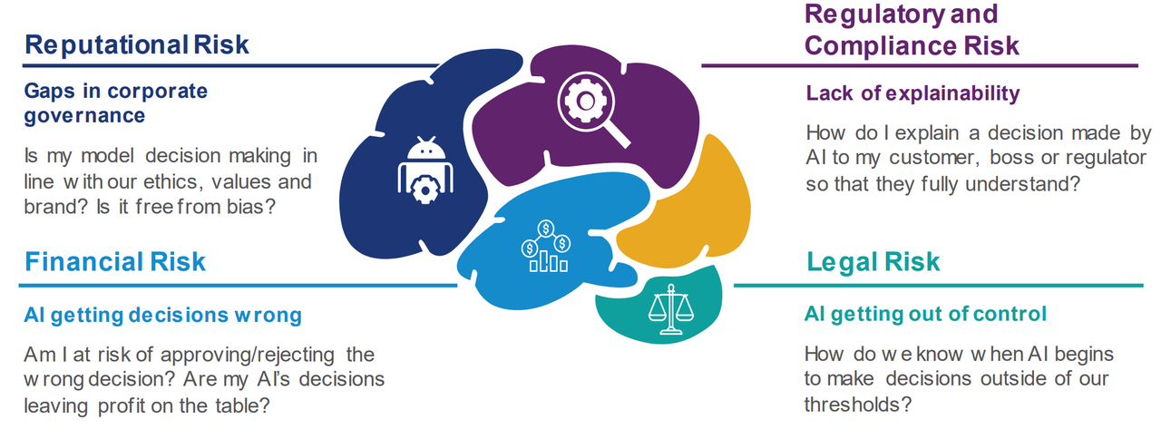

控制系统依赖性风险
控制系统稳定性风险
- 削弱人性化的判断
- 决策缺乏透明度
- 强化数据库现有偏见
- 输出结果的不准确性.
- 输出结果的不稳定性。
- 知识储备更新问题。
控制系统法律和伦理问题
- 责任归属
- 伦理挑战
控 制 风 险
建立完善的人工智能生态系统，而不只是雇佣数据专家或单纯使用AI
管 理 者 思 考
更加关注“人”本身，如人才培养与员工关怀，以更好纠正绩效，促进发展
Notes:
偏见与依赖性风险
政治哲学家迈克尔·桑德尔（Michael Sandel）说"算法决策的部分吸引力在于，它似乎提供了一种克服人类主观性、偏见和偏见的客观方法"。
"但我们发现，许多决定重大事件的算法（例如谁应该获得假释的算法或者谁应该获得招聘或者住房机会）正在复制和嵌入我们社会中已经存在的偏见。"
对 AI 产品输出结果的过度依赖会削弱人性化的判断和直觉的重要性，又因为 AI 决策过程的“黑盒”特性可能导致决策缺乏透明度和可解释性，所以可能会在无意中强化数据库现有偏见，从而可能导致不公平或不知情的决策。
专家们把这种风险形象地称为 A veneer of objectivity（客观的外衣） 稳定性风险
KPMG 信任报告指出：在 170 名技术专家当中，有 80%表示对 AI 管理缺乏足够的信心，92%的专家对 AI 数据分析结果准确性与稳定性表示怀疑。
一是输出结果的不准确性。由于训练数据集的错误、用户输入的措辞不当、以及对客观事实理解问题，AI 技术可能会产生实际上不正确或具有误导性的输出结果，从而导致管理过程中不明智的决策。
（错误答案）
二是输出结果的不稳定性。研究表明，在相同含义的前提下，AI 模型可能因输入内容的不一致、上下文差异，而导致不同的决策结果。
（相同输入，结果不同）
三是知识储备更新问题。每个组织的管理状态都处于动态变化过程，而目前 AI 模型仍无法做到知识储备上的实时更新。
法律和伦理问题（简）
在前文提到的风险投票中，除去网络安全，法律合规性和个人隐私问题也显得尤其突出。
责任归属：当 AI 系统的决策导致问题或损失时，确定责任归属可能会变得复杂。
伦理挑战：使用 AI 进行管理决策引入了一系列伦理问题，包括机器是否应该做出涉及人类员工生涯的决策，以及如何确保 AI 系统的使用符合伦理标准。
“关于隐私保护以及如何克服量刑、假释和就业实践中算法决策中的偏见的辩论现在已经很熟悉了，”桑德尔说，他指的是程序开发人员的有意识和无意识的偏见，以及那些内置在用于训练软件的数据集中的偏见。
“但我们还没有把我们的思想集中在一个最困难的问题上：聪明的机器能超越我们吗，或者人类判断的某些要素在决定生活中一些最重要的事情时是不可或缺的吗？”

Slide 20
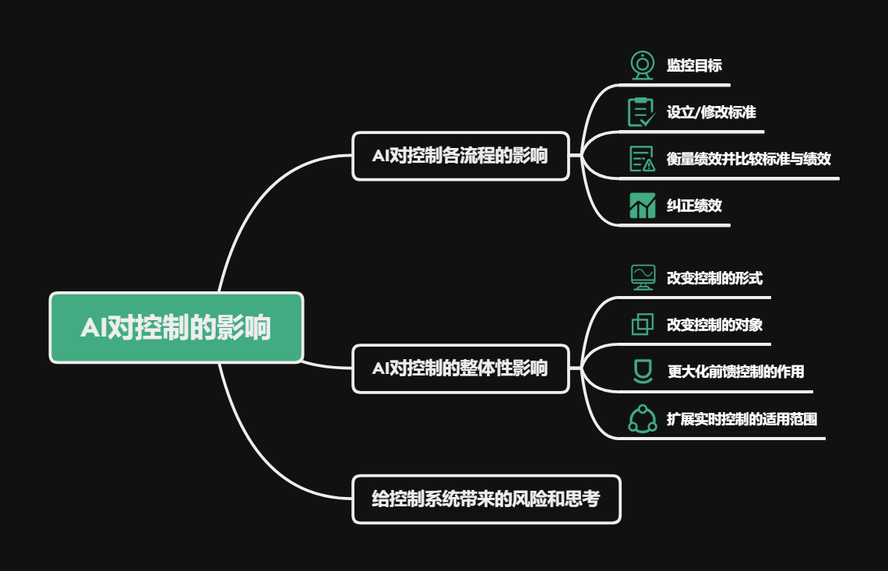
Thanks!
Group7
Notes:
我们正处在AI技术日新月异的时代
企业级 AIGC 落地模型多样性也将成为必然，AIGC如何更好地运用到企业管理实践，也是每一个管理者应当思考的问题。
以上是我们小组关于本次
我们组的展示到此结束，谢谢大家！

